Slide 1
1. Mikrokontrollarni dasturlash asoslari.
Mikrokontrollar ichki komponentlari. Mikroprotsessorlar va mikrokontrollar jamiyatdagi o’r-ni.

Slide 2
Mikrokontrollar va mikroprotsessor
Mikrokontrollar ichki komponentlari
Jamiyatdagi o’rni
C dasturlash tili

Slide 3
Maruza | 12
Amaliy | 24
Laboratoriya | 24

Slide 4
ORALIQ | 30
YAKUNIY | 30
JAMI | 100

Slide 5
Oraliq
17-22 | 3
23-26 | 4
27-30 | 5
Yakuniy
17-22 | 3
23-26 | 4
27-30 | 5

Slide 6
Mavzular
Mikrokontroller yordamida raqamli soat va budilnik yaratish.
Mikrokontroller yordamida aqlli uy yoritish tizimi ni yaratish.
Mikrokontroller yordamida mini ob-havo stantsiyasi yaratish.

Slide 7
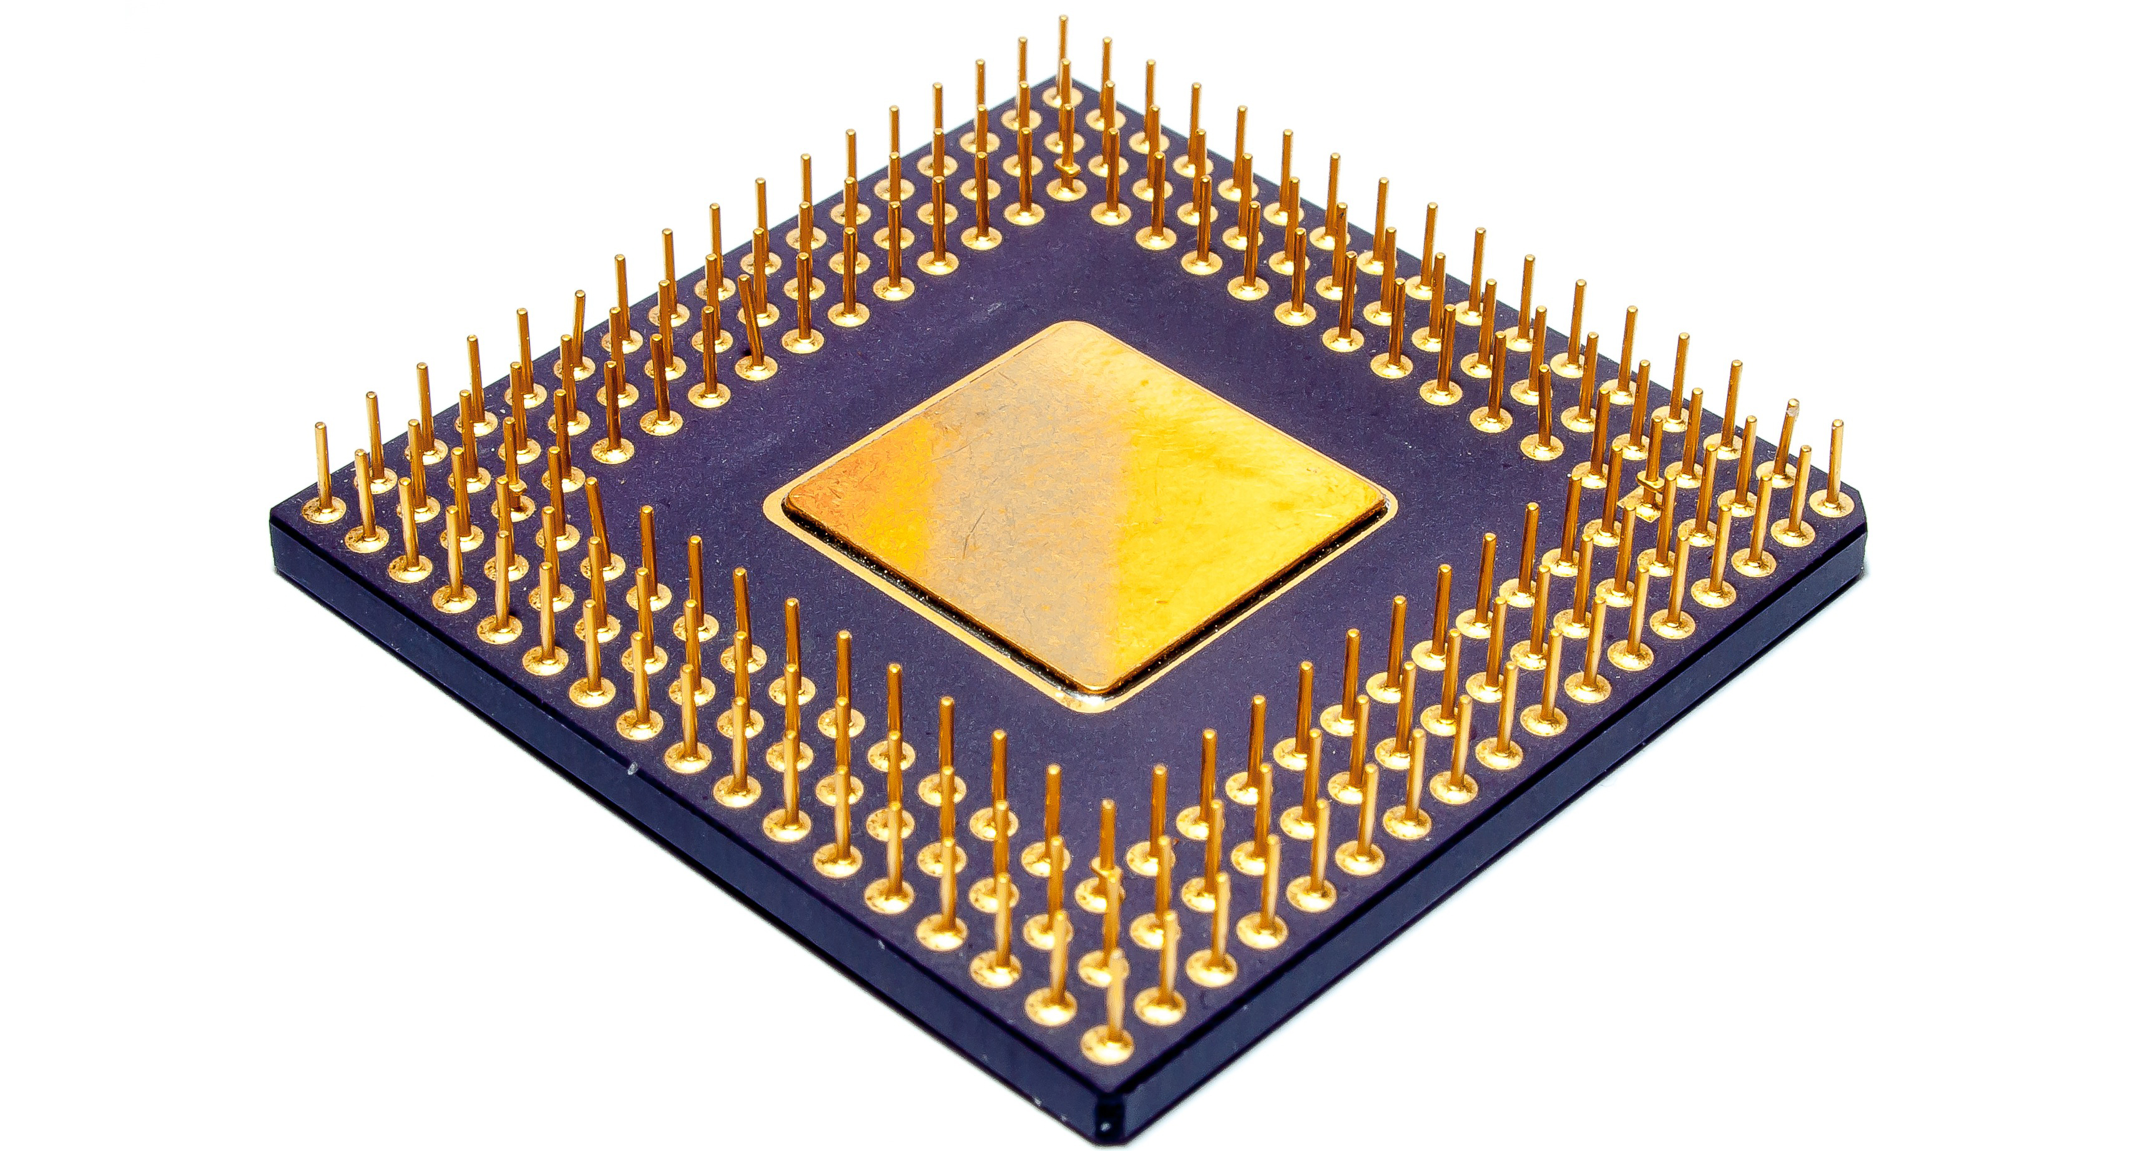
Mikrokontrollar va mikroprotsessor
ma’lumot tahlil qilish
hisob-kitoblar asosida qaror qabul qilish
elektr qurilmalar boshqarish

Slide 8
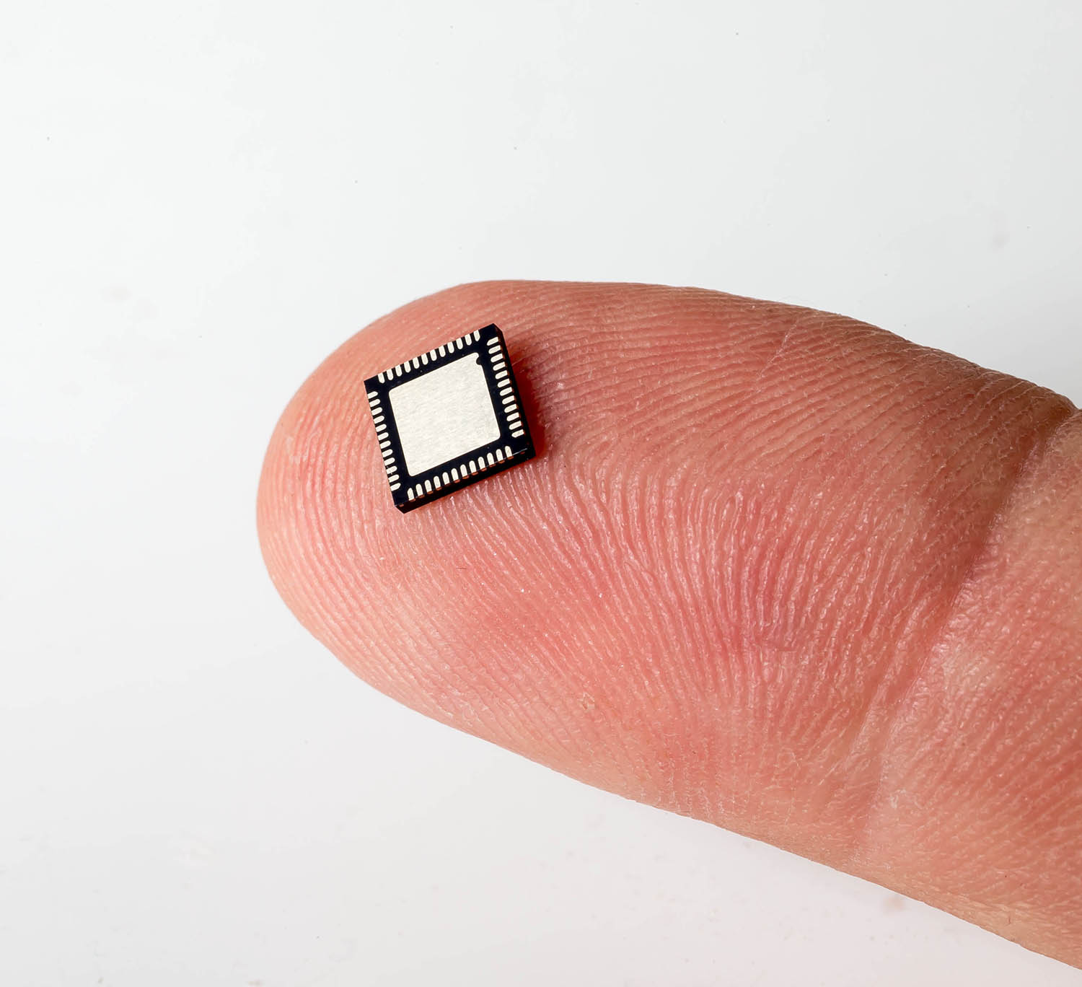
Mikrokontrollar va mikroprotsessor
ALU
Control Unit
Register

Slide 9
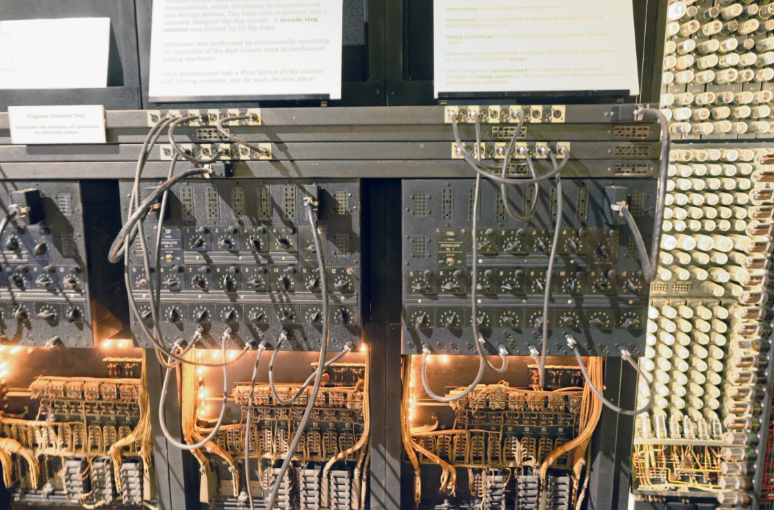
Mikrokontrollar va mikroprotsessor
1940 – 50
30 tonna
150 kW

Slide 10
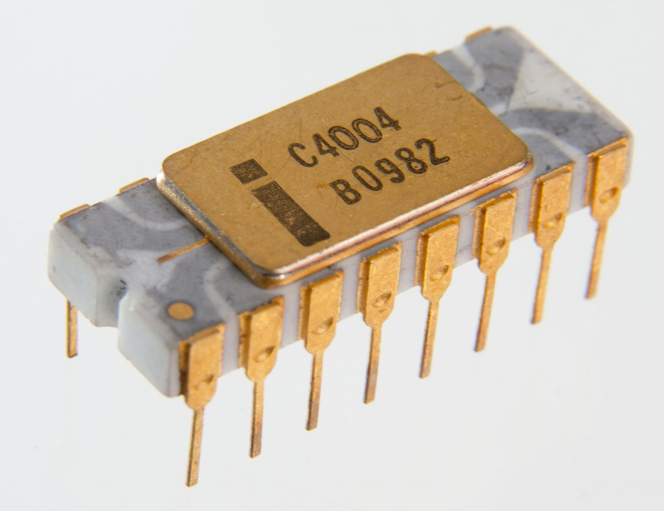
Mikrokontrollar va mikroprotsessor
1971
Intel 4004
2300 transistorlar

Slide 11
Mikrokontrollar va mikroprotsessor
ALU(Arithmetic Logical Unit), Barcha arifmetik operatsiyalarni hisoblaydi
+, -, *, /, //
AND, OR, NOT

Slide 12
Mikrokontrollar va mikroprotsessor
Control Unit, orchestra vazifasini bajaradi.
Buyruqlarni hotira oqiydi
Buyruqlarni tarjima qiladi
Va buyruqlarni bajaradi

Slide 13
Mikrokontrollar va mikroprotsessor
Registr, vaqtinchalik hotira sifatida ishlaydi. Kichkina va judayam tez ishlaydi.
Vaqtincha ma’lumot saqlash
Hotira addresslarni saqlash
Protsessor statusini saqlash

Slide 14
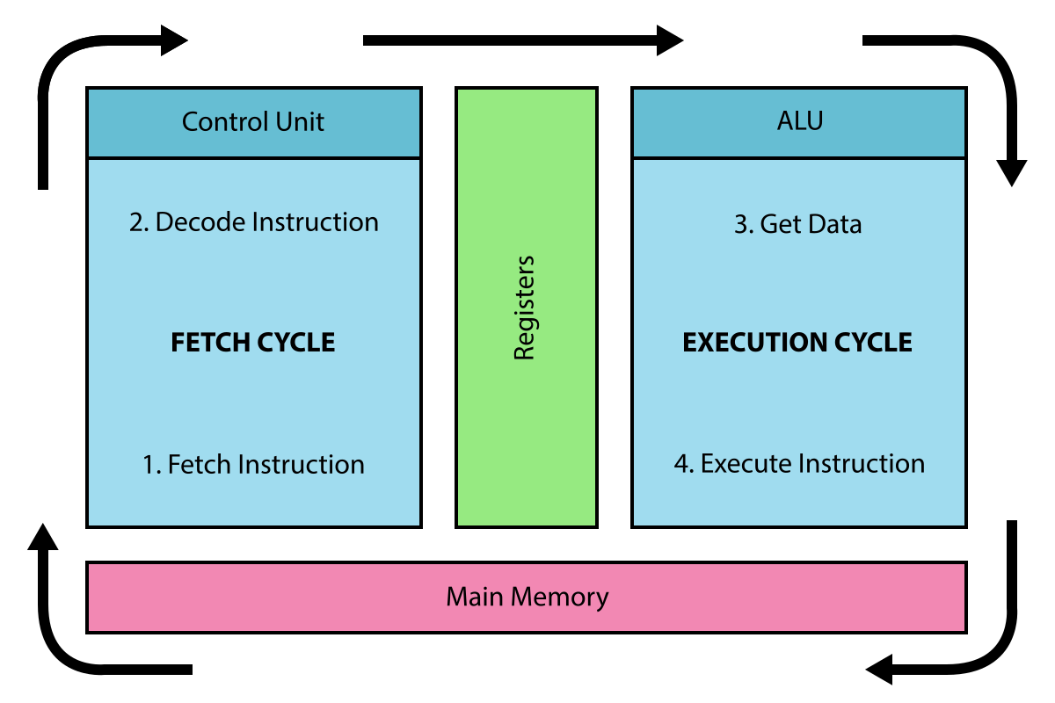
Mikrokontrollar va mikroprotsessor

Slide 15
Mikrokontrollar va mikroprotsessor
Protsessor tezligini biz hertz da o’lchaymiz. Masalan 3 GHz bu 1 soniyada 3 milliard buyruq bajarish degani.

Slide 16
Mikrokontrollar va mikroprotsessor
Hotira boshqaruv tizimi
Kesh, ma’lumot olish judayam tez lekn kam hajmda saqlaydi. Kop ishlatiladigan ma’lumot ni saqlaydi
RAM, koproq ma’lumot saqlaydi lekn kesh dan kora sekinroq
Qoshimcha hotir: SSD va HDD, judayam katta hajmda ma’lumot saqlaydi lekn juda sekin.

Slide 17
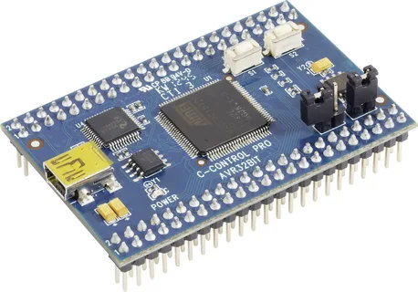
Mikrokontrollar va mikroprotsessor

Slide 18
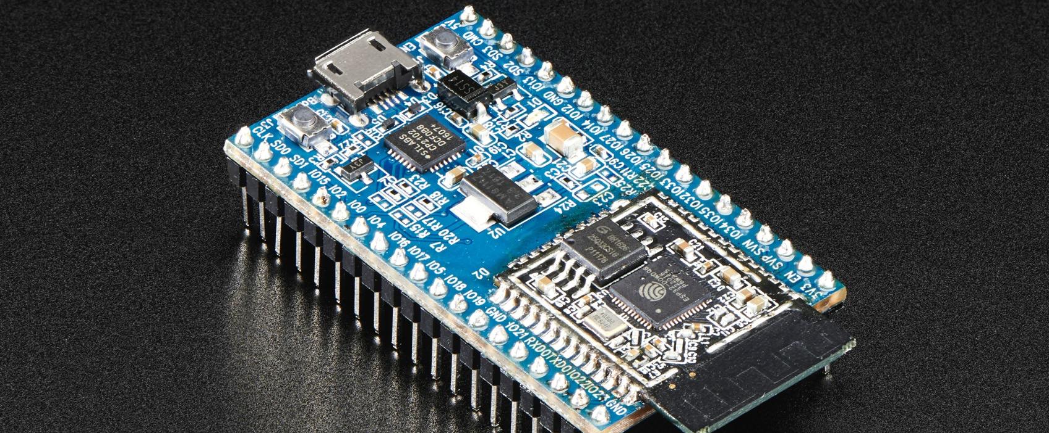
Mikrokontrollar va mikroprotsessor

Slide 19
Mikrokontrollar ichki komponentlari
Samarali ishlash
Vaqt aniq hisoblash
Kam elektr talab qilish

Slide 20
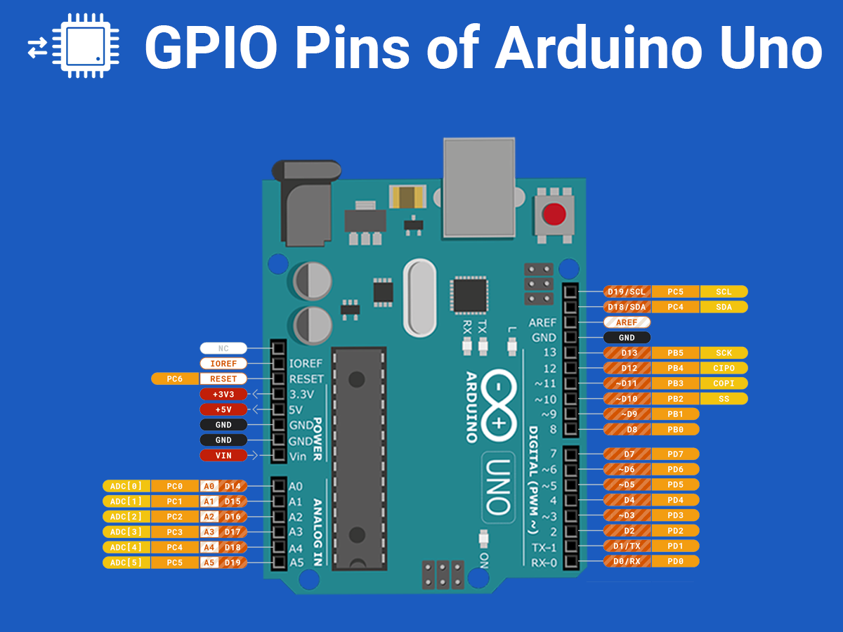
Mikrokontrollar ichki komponentlari
GPIO(General purpose Input/Output) pins. Tashqi qurilmalarga ma’lumot berish yoki olish.

Slide 21
Mikrokontrollar ichki komponentlari
ADC (Analog digital converter). To’xtovsiz analog voltni cheklik raqamlik signallarga otqizib beradi va shu orqali CPU hisob kitob bajara oladi.
0 – 1023 ADC (10 bit)
0 – 4095 ADC (12 bit)

Slide 22
Mikrokontrollar ichki komponentlari
DAC (Digital Analog converter). ADC ning teskarisi yani raqamlik signallarni analog signallga ozgartirib beradi.
Ovoz chiqazish
Tezlik boshqarish

Slide 23
Mikrokontrollar ichki komponentlari
PWM (Pulse Width Manipulation). Analog qurilmalarni raqamlik usulda boshqarish 5V va 0V ni vaqt davomida ozgartirib turadi.
LED boshqarish
Motorlarni boshqarish

Slide 24
Mikrokontrollar ichki komponentlari
UART (Universal Asynchronous Receiver-Trasnmitter). Malumotlarni serial aloqa asosida almashish.
SPI (Serial Peripheral Interface). Ma’lumotlarni sinhron almashish usuli

Slide 25
Jamiyatdagi o’rni
Oyinchoqlar
Sanoat qurilmalari
Harbiy sohada
Samolyot

Slide 26
C dasturlash tili

